Slide 1
氢光谱与类氢光谱
实验者：王伟龙
合作者：陈昊旻

Slide 2
一、实验目的
光谱是研究原子结构的重要方法
提高里德伯常数的理论计算值
学会使用平面光栅单色仪
能够辨认及分析钠原子光谱的各个线系

Slide 3
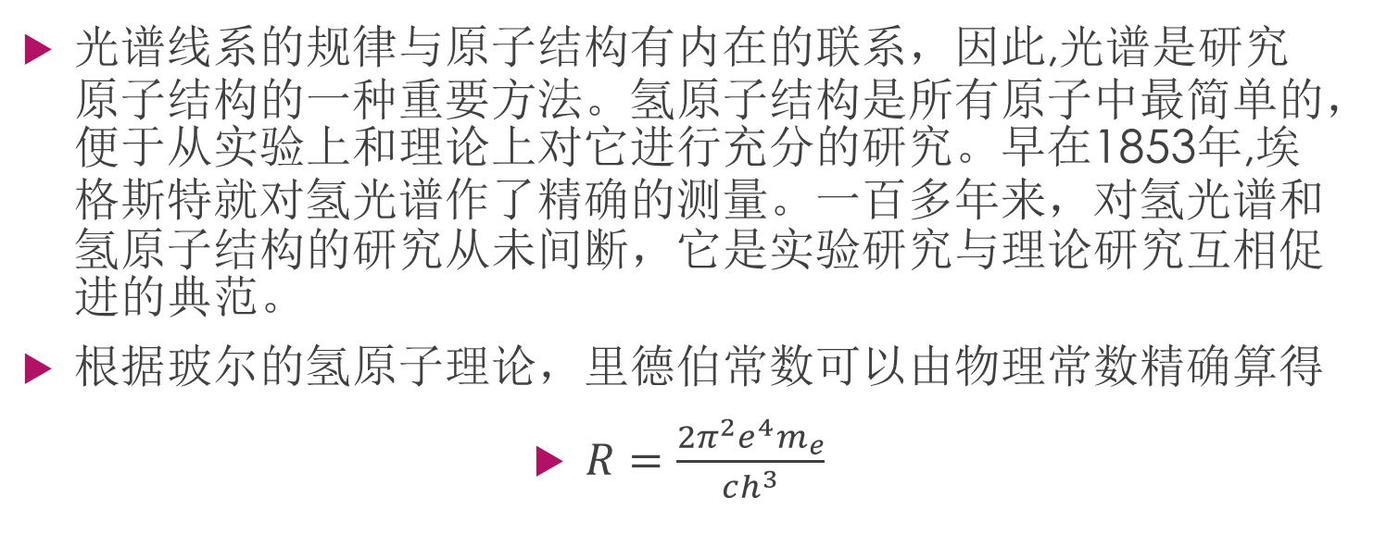
二、实验原理
光谱线系的规律与原子结构有内在的联系，因此,光谱是研究原子结构的一种重要方法。氢原子结构是所有原子中最简单的，便于从实验上和理论上对它进行充分的研究。早在1853年,埃格斯特就对氢光谱作了精确的测量。一百多年来，对氢光谱和氢原子结构的研究从未间断，它是实验研究与理论研究互相促进的典范。
根据玻尔的氢原子理论，里德伯常数可以由物理常数精确算得
$R=\frac{2π^{2}e^{4}m_{e}}{ch^{3}}$

Slide 4
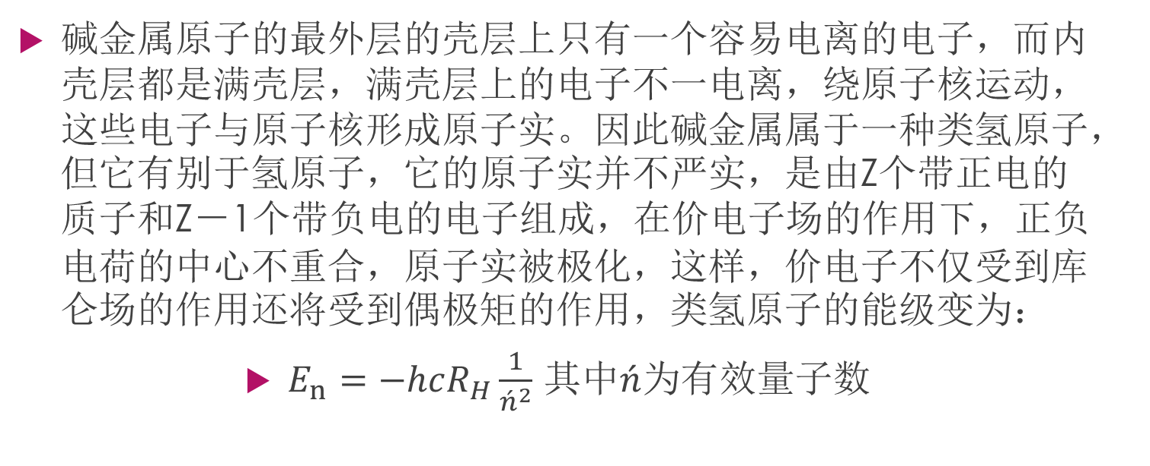
二、实验原理
碱金属原子的最外层的壳层上只有一个容易电离的电子，而内壳层都是满壳层，满壳层上的电子不一电离，绕原子核运动，这些电子与原子核形成原子实。因此碱金属属于一种类氢原子，但它有别于氢原子，它的原子实并不严实，是由Z个带正电的质子和Z－1个带负电的电子组成，在价电子场的作用下，正负电荷的中心不重合，原子实被极化，这样，价电子不仅受到库仑场的作用还将受到偶极矩的作用，类氢原子的能级变为：
$E_{n}=−hcR_{H}\frac{1}{{\acute{n}}^{2}}$ 其中$\acute{n}$为有效量子数

Slide 5
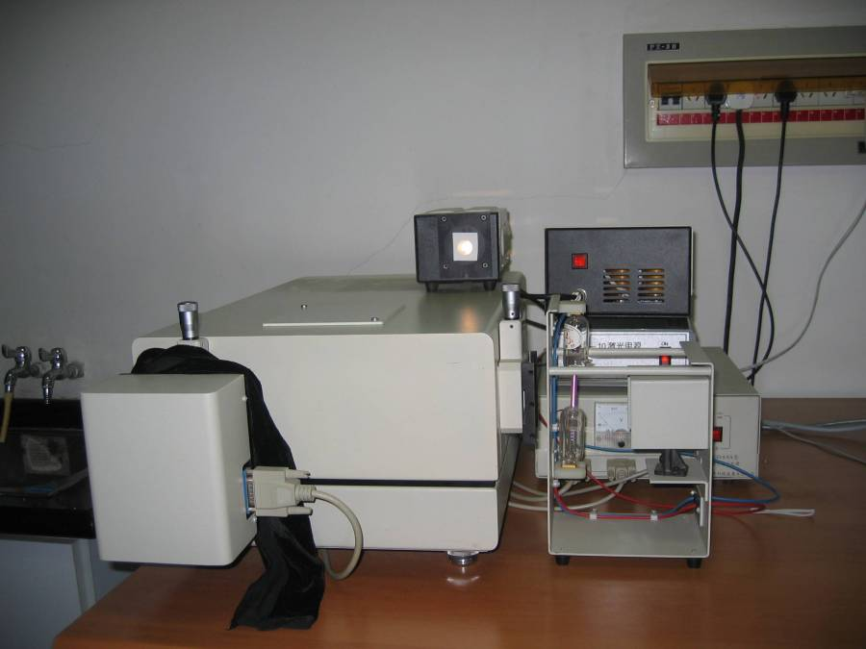
三、实验装置

Slide 6
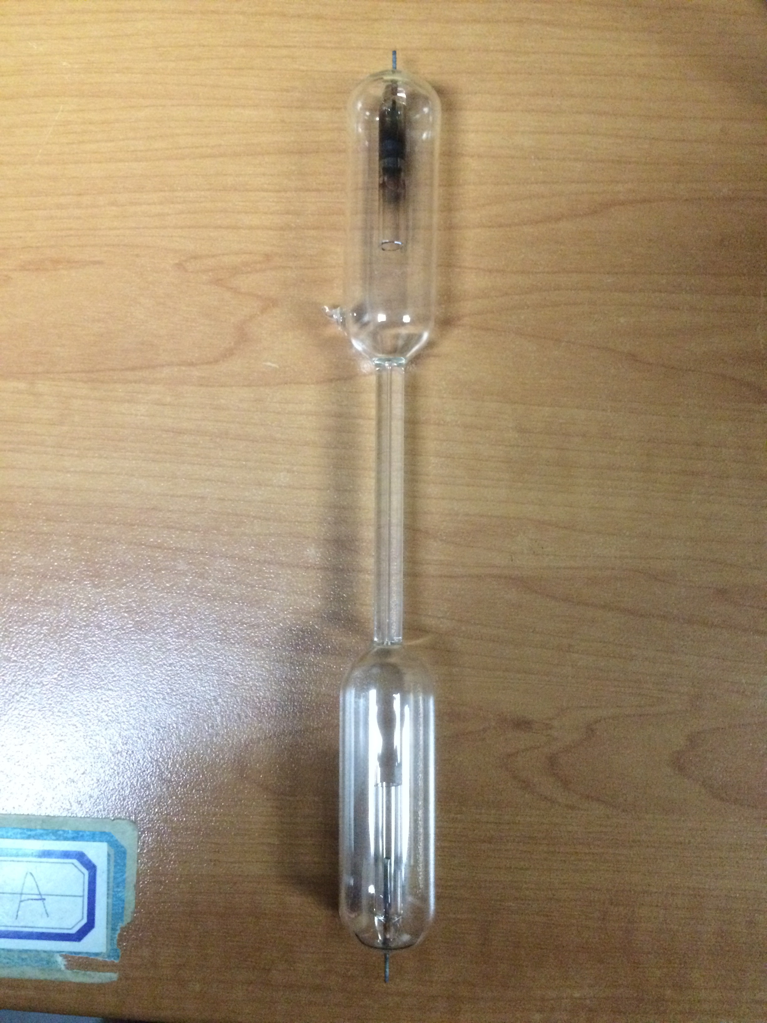
三、实验装置

Slide 7
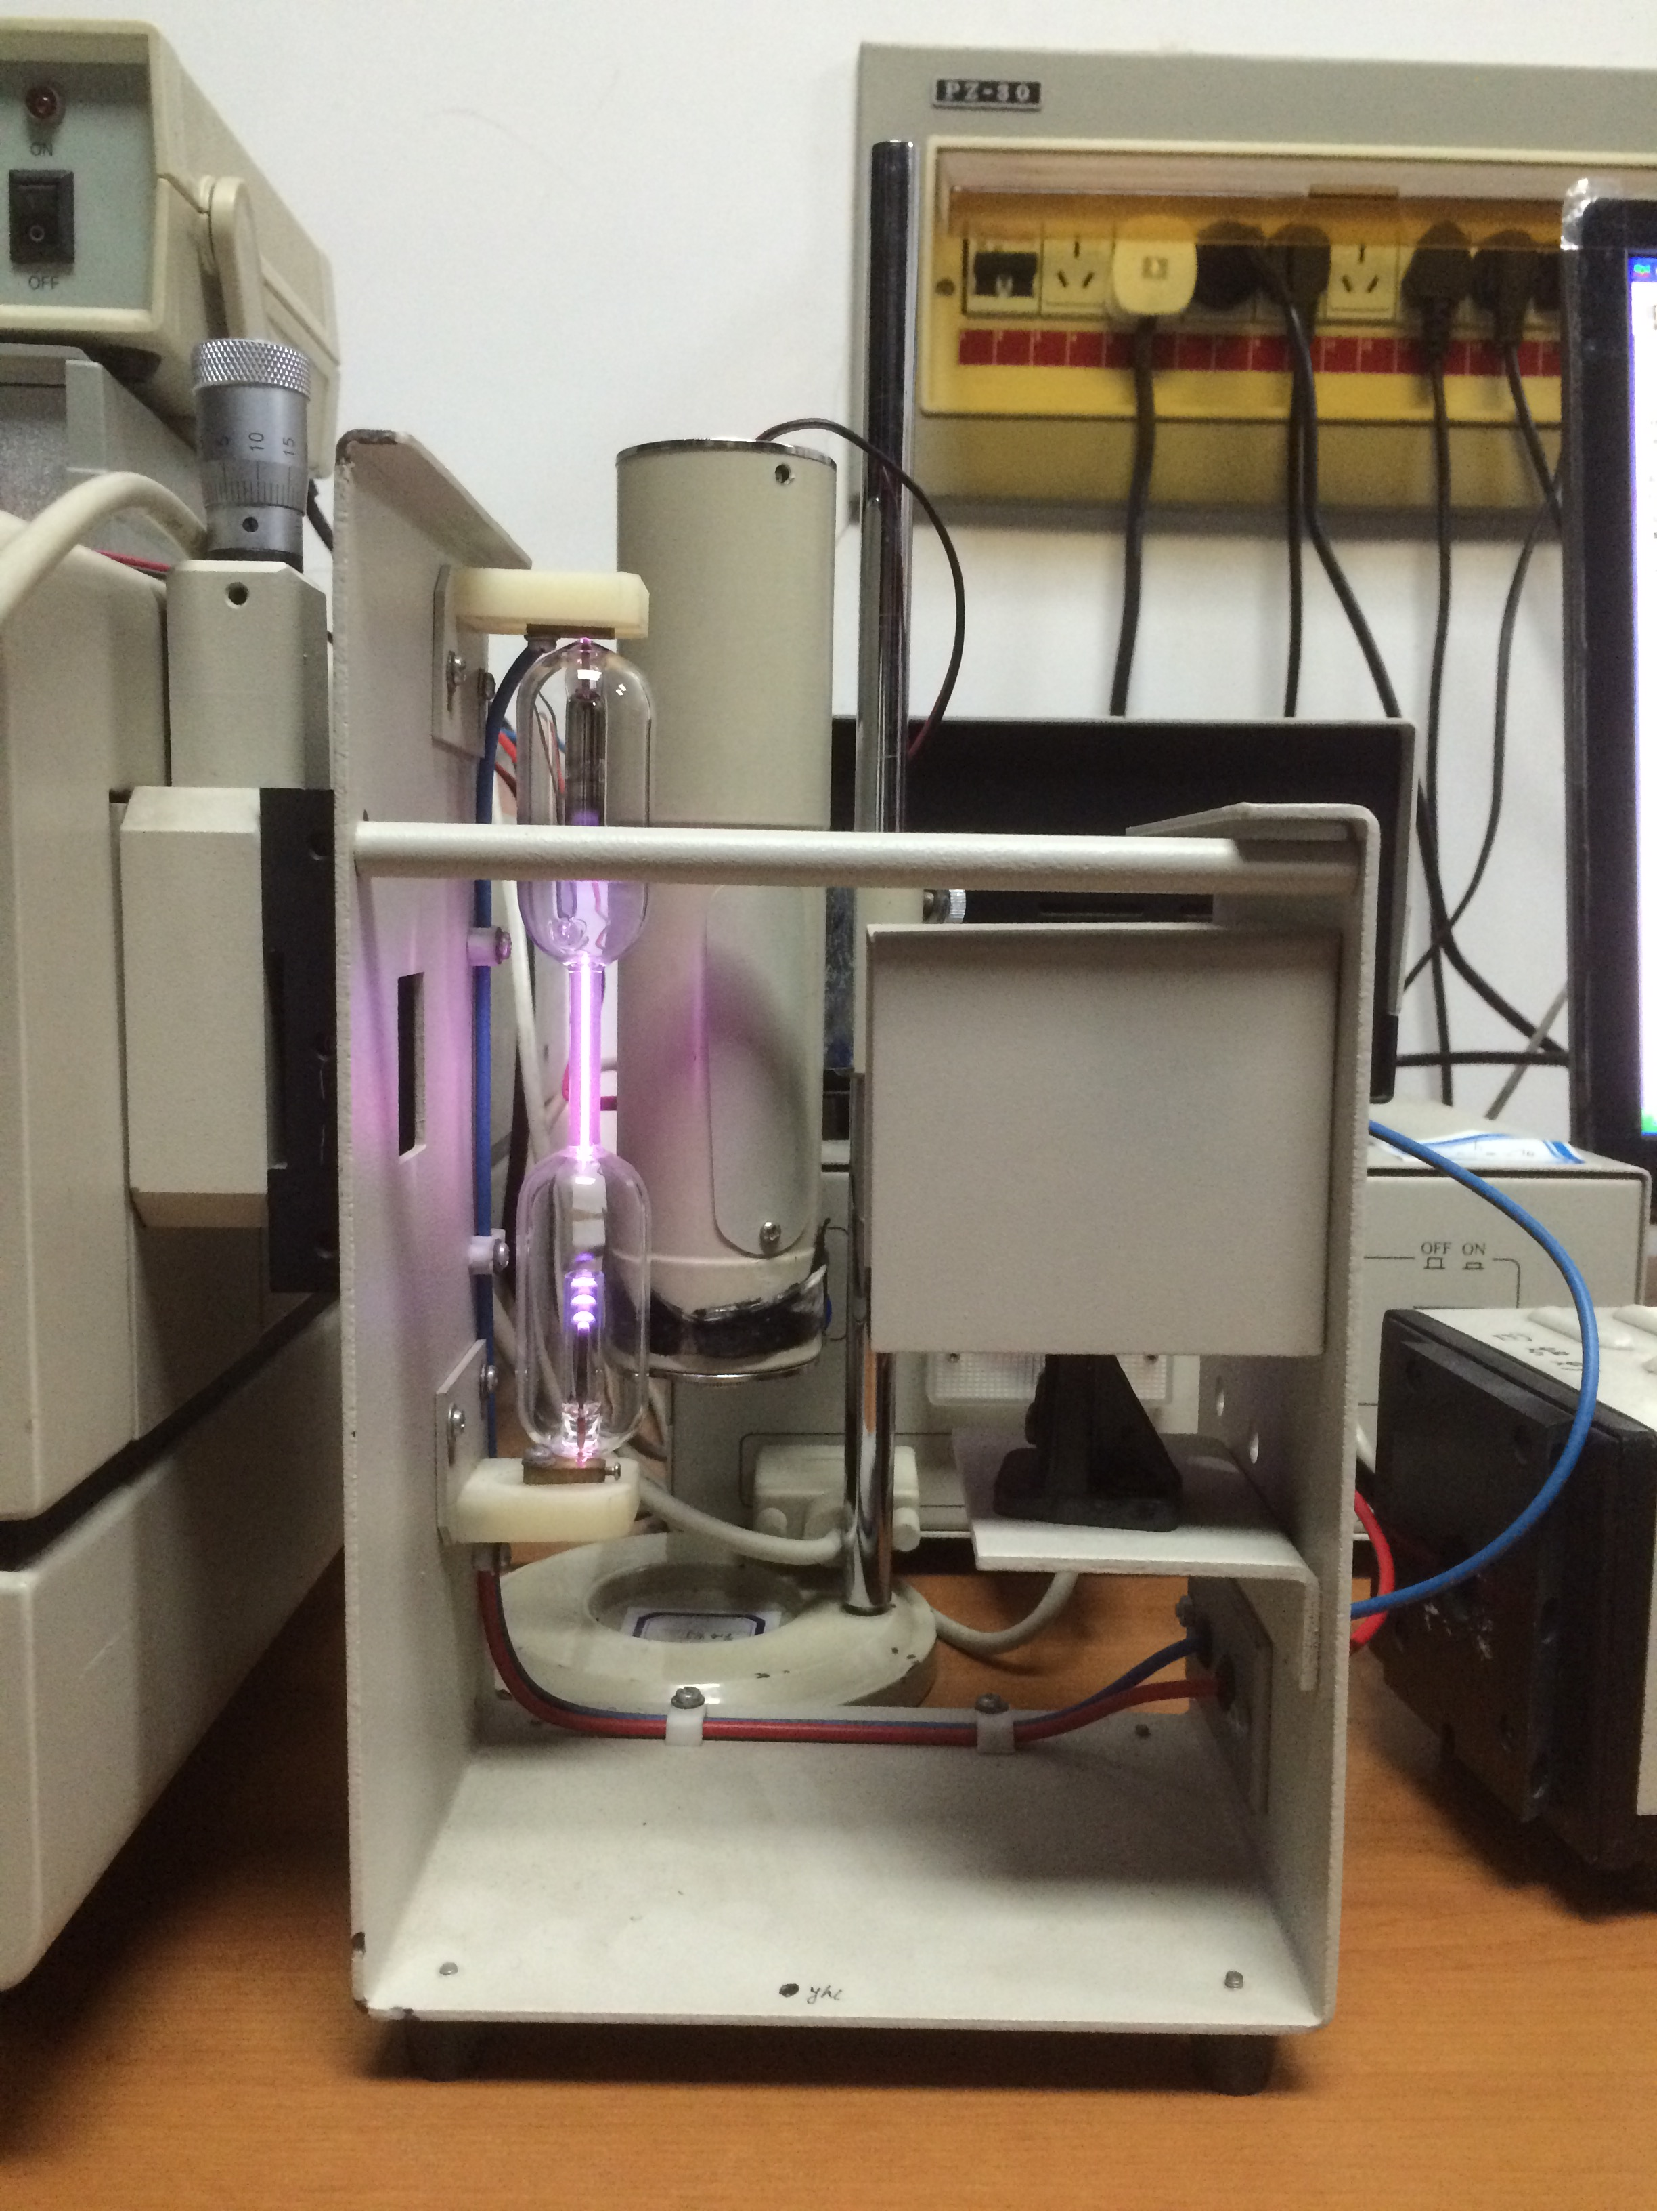
三、实验装置

Slide 8
四、实验数据——测量入射缝零点
1.测量入射缝零点
能量趋于一定值，即入射缝零点，此时出射缝处于关闭状态
考虑螺距误差，因此选择了能量上升阶段的零点与下降阶段零点的平均值

Slide 9
四、实验数据

Slide 10
四、实验数据——确定缝宽
1.如果缝宽较小峰值不明显
2.如果缝宽较大峰会重叠

Slide 11
四、实验数据——氕氘光谱
1.测量里德伯常数
2.测量氕氘的质量比

Slide 12
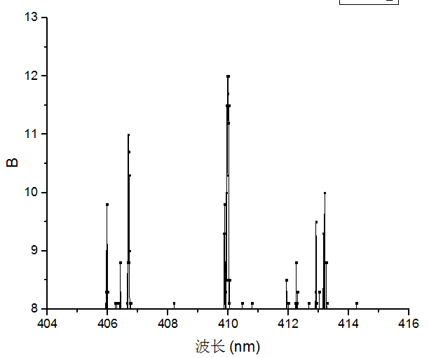

Slide 13
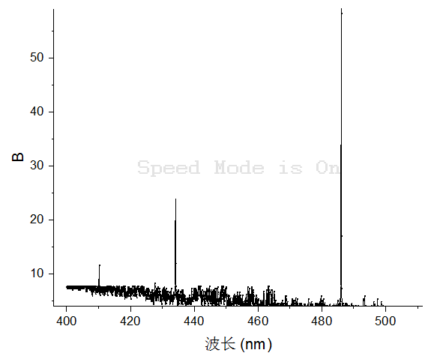

Slide 14
 | 波长 | 里德伯常数（10^7） | 质量比
2H | 409.88
1H | 409.99 | 1.0982 | 1.9277
2H | 433.99
1H | 434.11 | 1.0975 | 2.1597
2H | 486.01
1H | 486.14 | 1.0977 | 1.8928
 |  | 均值 1.0978 | 均值 1.9934

Slide 15
主要疑问
1.410纳米的峰值不明显，无法确定位置
2.质量比如果带入标准值计算会出现负值

Slide 16
四、实验数据——钠光谱
1.检索峰值
2.确定每个峰值对应的跃迁态
3.画能级跃迁图
4.计算量子缺

Slide 17
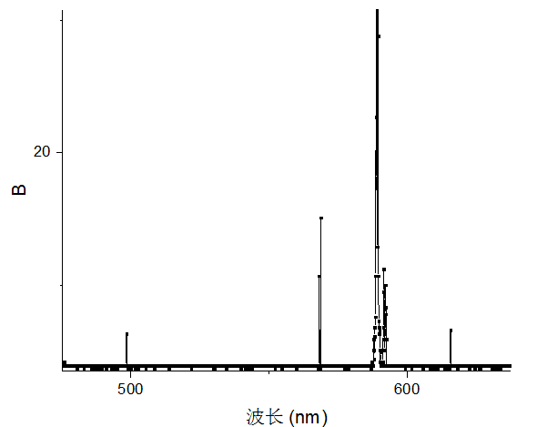

Slide 18
主要疑问
1.峰值非常小
2.峰值大小不一
3.某一段明显缺失

Slide 19
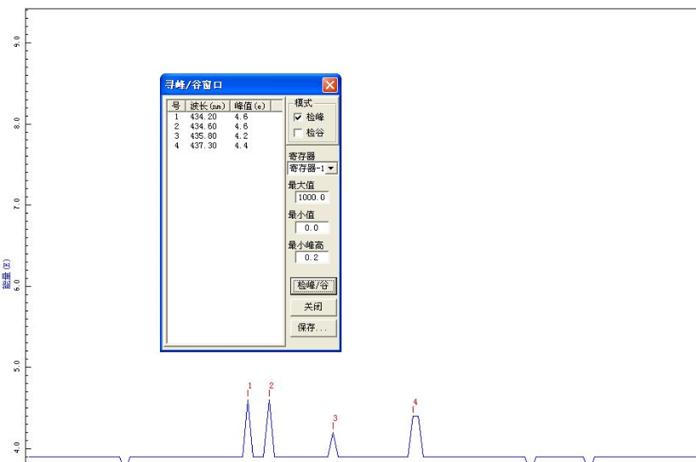

Slide 20
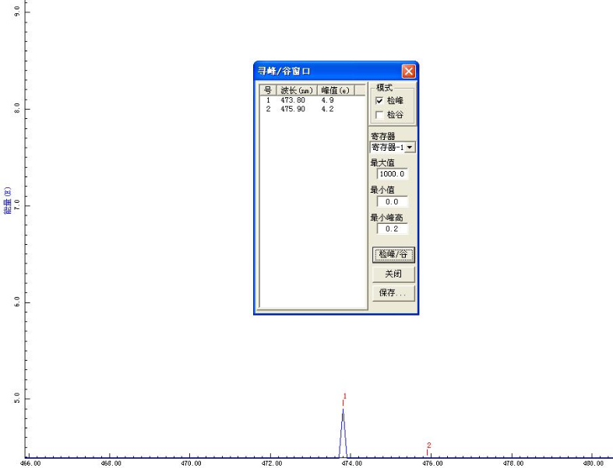

Slide 21
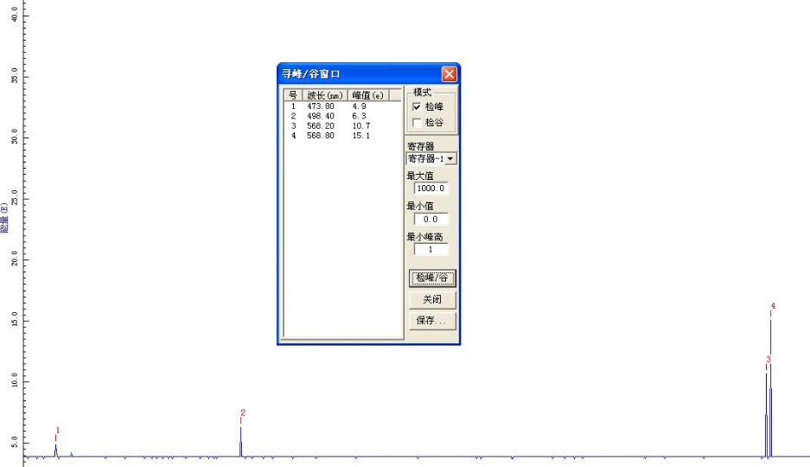

Slide 22
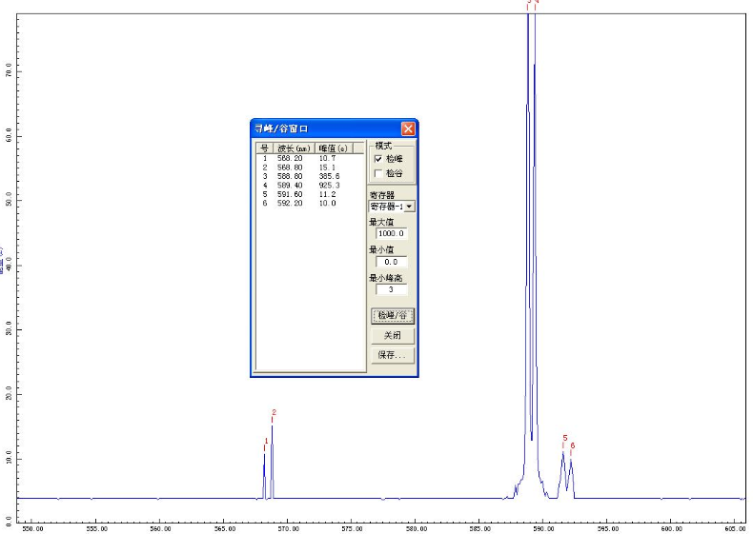

Slide 23
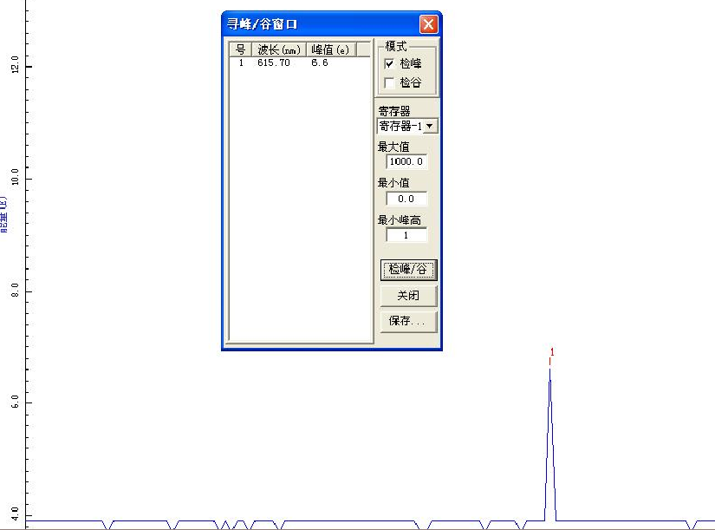

Slide 24
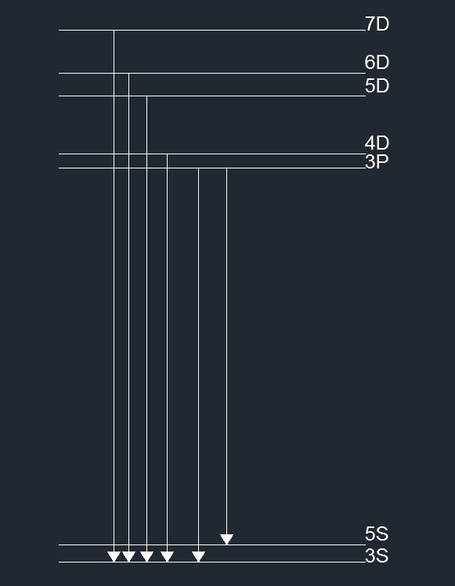

Slide 25
波长 |  | 波数/cm | 跃迁态 | 平均波数/cm | 波数差 | 注 | 量子缺
434.2 | 0.209886643 | 23030.86135
434.6 | 0.209693466 | 23009.66406
435.8 | 0.209116063 | 22946.30564 | 7D-3P
437.3 | 0.208398766 | 22867.59662 | 7D-3P | 22906.59113
473.8 | 0.192344408 | 21105.95188 | 6D-3P
475.9 | 0.191495651 | 21012.81782 | 6D-3P | 21509.38485 | 1397.21 | 67 | 0.04
498.4 | 0.182850683 | 20064.20546 | 5D-3P | 20064.20546 | 1445.18 | 56 | 0.07
568.2 | 0.160388561 | 17599.43682 | 4D-3P
568.8 | 0.160219375 | 17580.87201 | 4D-3P | 17590.15441 | 2474.05 | 45 | 0.02
588.8 | 0.154777141 | 16983.69565 | 3P-3S
589.4 | 0.15461958 | 16966.40652 | 3P-3S | 16975.05108
591.6 | 0.154044592 | 16903.31305
592.2 | 0.153888518 | 16886.1871
615.7 | 0.148014911 | 16241.67614 | 5S-3P

Slide 26
谢谢观看！

